Slide 1
Интернет магазин

Slide 2
Создатель сея творения
Нестеров Ян

Slide 3
Идея
Создать интернет-магазин, в котором будет возможность условным покупателям добавлять представленные на сайте товары в корзину. Также будет возможность стать условным продавцом, который может добавлять на сайт товары.

Slide 4


Используемые технологии
Python
Библиотека Flask, SQLalchermy, Flask-login и т.д.

Slide 5
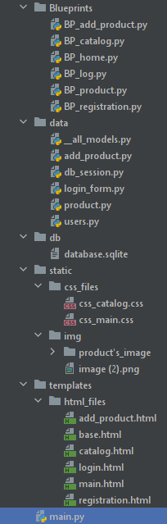
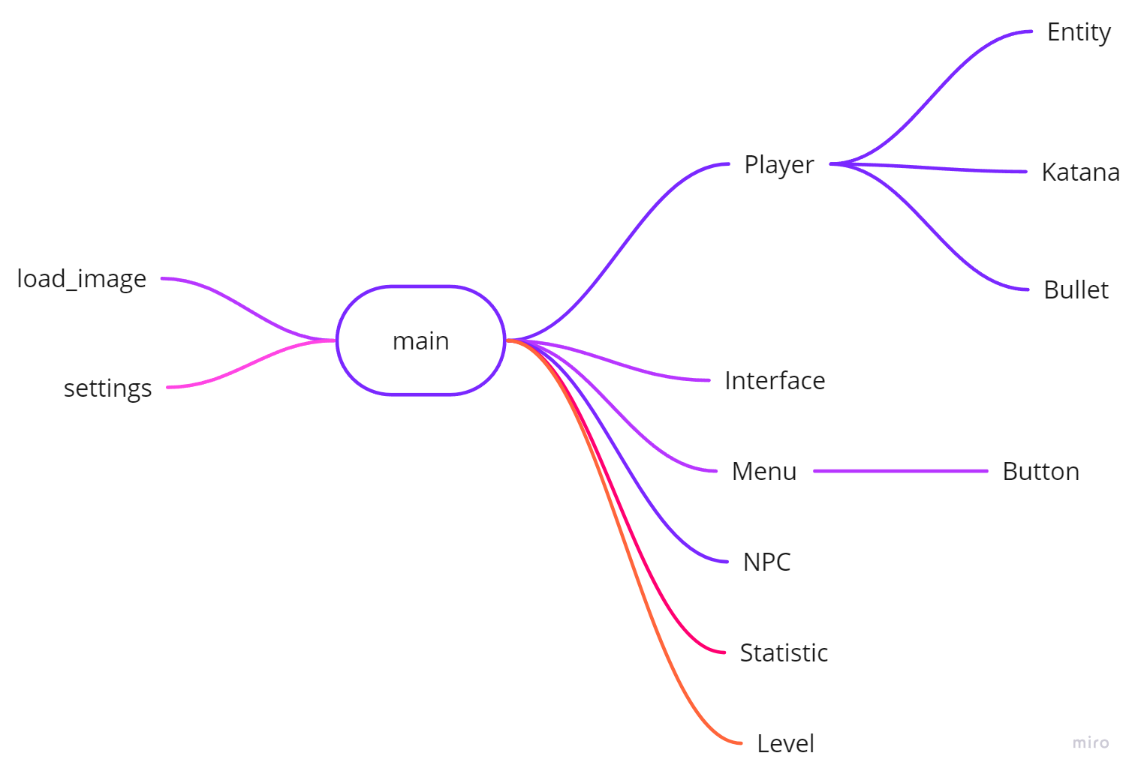
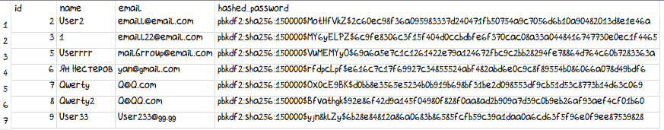
Схема проекта
main.py
BP_{name}.py
databes.sqlite
{name}.html
Product’s_image
CSS_{name}.css

Slide 6
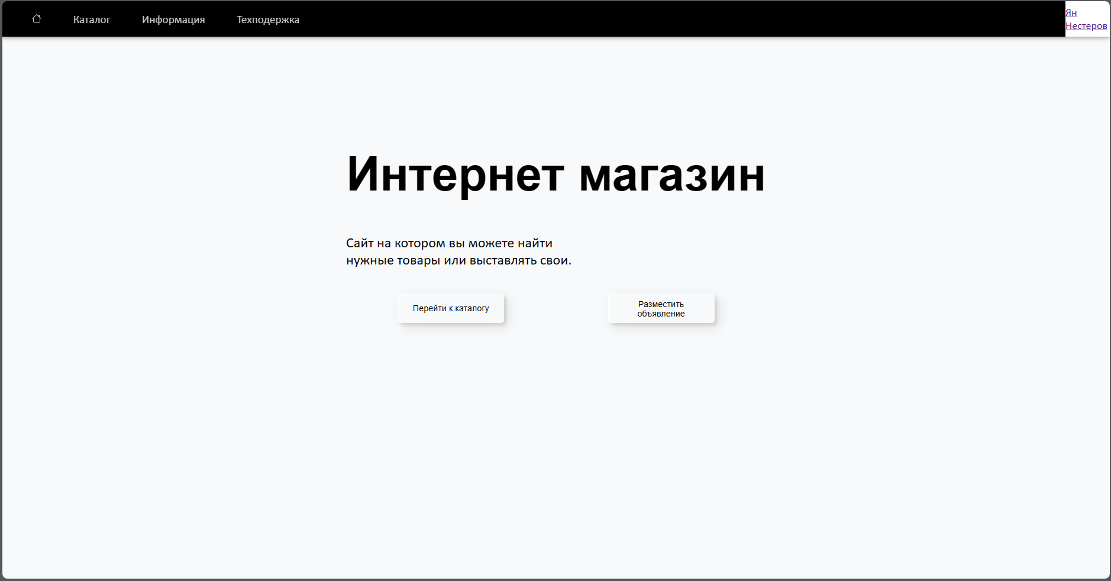
Первоначальная страница

Slide 7
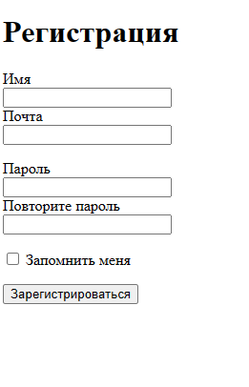
Страница регистрации

Slide 8
Спасибо за внимание!

